Slide 1
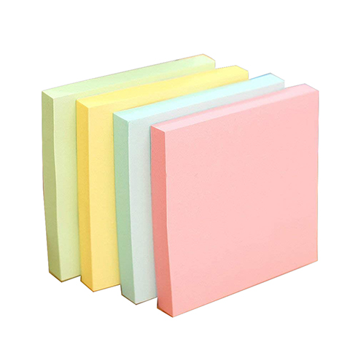
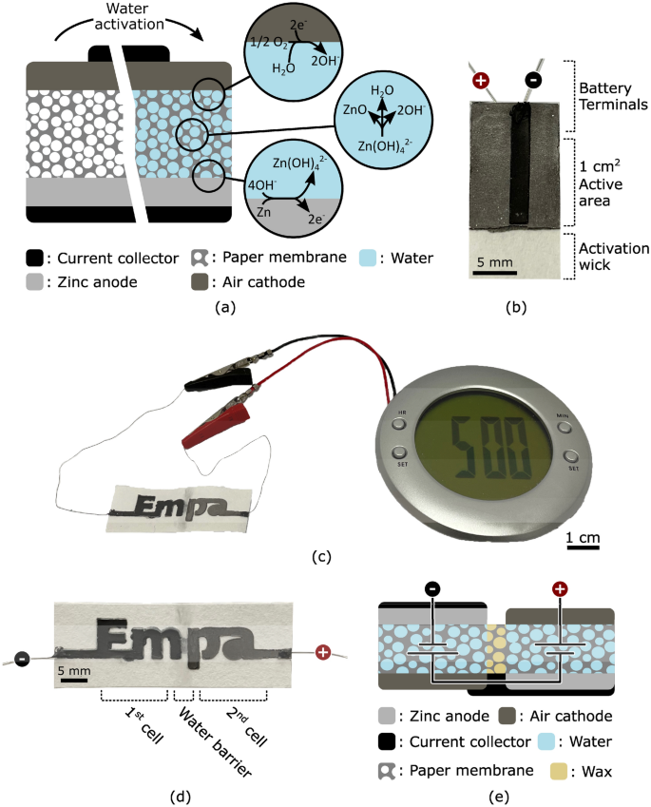
企画名：小分けに出来て付箋みたいに貼ってはがせる紙電池
キャッチコピー：貼って剥がせる未来の紙電池‼
↑現代
↑未来
グループ名
明日やろうは
馬鹿野郎
・安田 晴人（リーダー）
・鶴崎 有人
・ブランレッド 隆治
・森 楓人
・山崎 帝虎
・ユー ホイワン
・吉田 楓真
・楽巌寺 時意
・劉 錦成
・渡辺 開斗
魅力と特徴
・貼って剥がせてメモにも使える。
・安価で流通量が多い。
・色分けされていて目で見てわかる。
・使い終わったら燃えるゴミに捨てれば良いだけ。
・リュックに入れてもスペースを取らず持ち運びに便利。
・子供が持っていても安全。
・粘着力が強い。
ターゲット
全年齢対象（特に大人）
ターゲットの
アピールポイント
この紙電池は学校、会社どこでも使えます。どこでも好きな場所に貼れて好きな時に剥がせます。電池としての役目を終えてもただの付箋(メモ書き)としても使用可能です。エコでユーザビリティの高い発明品です。

